Slide 1
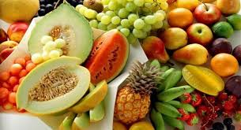
মাল্টিমিডিয়া ক্লাস রুমে সবাইকে স্বাগতম

Slide 2
পরিচিতি
দেলওয়ারা বেগম
সহকারী শিক্ষক (বি,এসসি)
আলতাদীঘি স্নাতক মাদরাসা,শেরপুর, বগুড়া।
শ্রেণীঃ ৬ষ্ঠ
বিষয়ঃ বিজ্ঞান
অধ্যায়ঃ ত্রয়োদশ
সময়ঃ 45 মিনিট
তারিখঃ 10/11/19

Slide 3
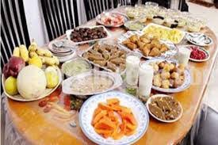
চিত্রে আমরা কি দেখতে পাই?
এ গুলো কি ধরনের খাবার?
পুষ্টিকর খাবার
বিভিন্ন ধরনের খাবার

Slide 4
আজকের পাঠ
খাদ্য ও পুষ্টি

Slide 5
পাঠ শেষে শিক্ষার্থীরা.....................
খাদ্য কী তা ব্যাখ্যা করতে পারবে;
বিভিন্ন প্রকার খাদ্যের উৎস সম্পর্কে জানতে পারবে;
বিভিন্ন প্রকার খাদ্যের কাজ ব্যাখ্যা করতে পারবে।

Slide 6
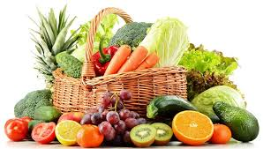
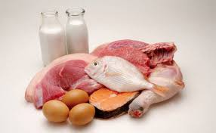
চিত্র গুলো লক্ষ্য কর
উদ্ভিজ্জ খাদ্য
প্রাণীজ খাদ্য
দেহের কাজকর্ম সুষ্ঠুরুপে পরিচালিত করতে, দেহকে সুস্থ ও কাজের উপযোগী রাখার জন্য যে সকল উপাদান প্রযোজন,সেসব উপাদান বিশিষ্ট বস্তুই খাদ্য। এই খাদ্য বস্তুগুলোকে প্রধানত দুই ভাগে ভাগ করা হয়।যথা-অজৈব ও জৈব বস্তু।
খাদ্য আমাদের ক্ষুধা নিবারণ করে ও কাজ করার শক্তি যোগায়। খাদ্য দেহের তাপ উৎপাদন, ক্ষয়পূরণ,রক্ষণাবেক্ষণ ও রোগ প্রতিরোধ ক্ষমতা বৃদ্ধি করে।

Slide 7
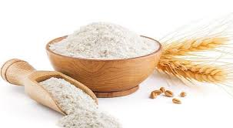
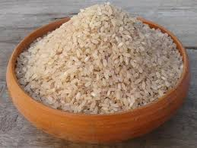
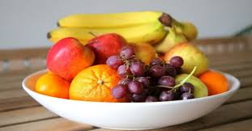
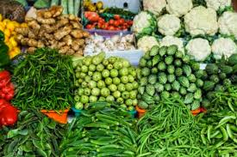
চিত্রগুলো লক্ষ্য কর
পুষ্টি হচ্ছে প্রতিদিনের একটি প্রক্রিয়া,জটিল খাদ্যকে ভেঙ্গে সরল উপাদানে পরিণত হয়ে দেহের গ্রহণ উপযোগী হয়।
এ খাবার গুলো সরাসরি আমাদের দেহ গ্রহণ করতে পারে না । এই জটিল উপাদান সমৃদ্ধ খাবারগুলো আমাদের পৌষ্টিকতন্ত্রে পরিপাক বা হজম হয়ে দেহে গ্রহণ উপযোগী সরল উপাদানে পরিণত হয়। জীবকোষ এই সরল উপাদানগুলো শোষণ করে নেয়। আর এই পরিশোষিত খাদ্য উপাদান দেহের ক্ষয়পুরণ, বৃদ্ধি,শক্তি উৎপাদন ও রোগ প্রতিরোধ ক্ষমতা বাড়াতে সাহায্য করে। এই সম্পর্ণ প্রক্রিয়াকে বলা হয় পুষ্টি।

Slide 8
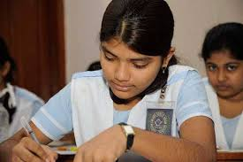
একক কাজ
খাদ্য ও পুষ্টি বলতে কি বুঝ? কেন আমাদের খাদ্যের প্রয়োজন?

Slide 9
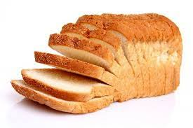
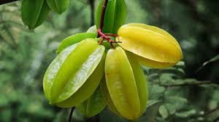
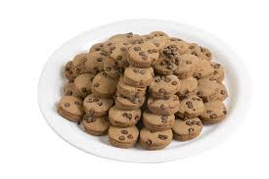
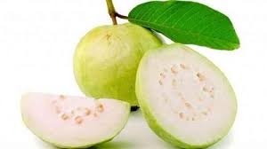
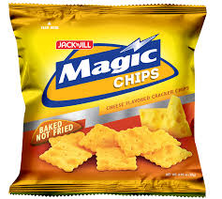
চিত্র গুলো লক্ষ্য কর
পাউরুটি
কামরাঙ্গা
বিস্কুট
মাছ,মাংস,দুধ,ডিম
আমরা জানি,এখাবারগুলো ভিন্ন স্বাদ ও গণাগুণের দিক থেকে আলাদা।স্বাদ ও গুণাগুণ বিচারে খাদ্যকে তিন ভাগে ভাগ করা যায়। যথা-
পেয়ারা
প্রোটিন বা আমিষ
শর্করা এবং
স্নেহজাতীয় খাদ্য।
চিপস

Slide 10
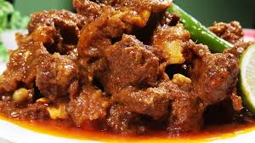
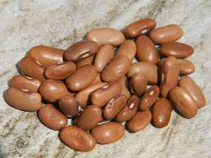
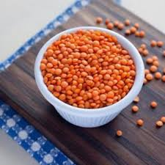
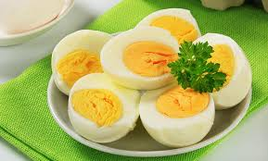
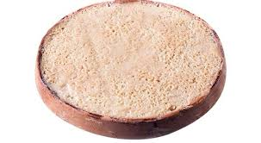
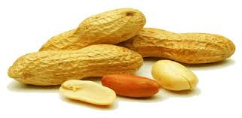
প্রোটিন বা আমিষ
প্রাণিজ প্রোটিন
উদ্ভিজ্জ প্রোটিন
প্রোটিনের কাজঃ
প্রোটিনের প্রধান কাজ হচ্ছে দেহে বৃদ্ধির জন্য কোষ গঠণ।যেমন-দেহের পেশি,হাড় বা অস্থি, রক্ত কণিকা ইত্যাদি প্রোটিন দ্বারা গঠিত।
দেহে শক্তি উৎপন্ন করা
দেহে রোগ প্রতিরোধকারী এন্টিবডি প্রোটিন থেকে তৈরি হয়।
তরল প্রোটিন উত্তাপে শক্ত হয়ে যায় যেমন – ডিম ।

Slide 11
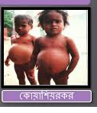
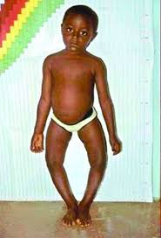
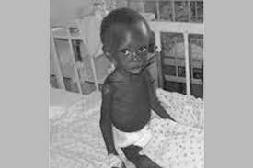
চিত্রগুলো লক্ষ্য কর
এগুলো হচ্ছে প্রোটিনের অভাবজনিত সমস্যা
শিশুদের খাদ্যে প্রোটিনের অভাব ঘটলে কোয়াশিয়রকর রোগ হয়।
এ রোগের কারণে দেহের স্বাভাবিক বৃদ্ধি ও গঠণ বাধাগ্রস্ত হয়।
শিশুদের বৃদ্ধি বাধাগ্রস্ত হলে শিশু পুষ্টিহীনতা বা অপুষ্টিতে ভোগে।

Slide 12
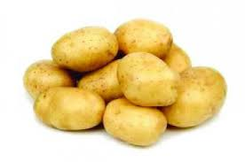
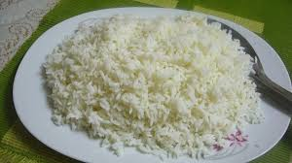
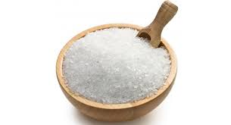
শর্করা জাতীয় খাদ্য
আলু
আটা
ভাত
চিনি
যে সব খাবারে শর্করার পরিমান বেশি থাকে তাকে শর্করা জাতীয় খাদ্য বলে। কেবল মাত্র উদ্ভিজ্জ উৎস থেকে শর্করা পেয়ে থাকি। দৈনন্দিন জীবনে আমরা এ জাতীয় খাদ্যই বেশি খাই।
কাজঃ
শর্করা সহজে হজম হয়, দেহের কাজ করার শক্তি যোগায় ও তাপ উৎপন্ন করে।
শর্করায় বিদ্যমান সেলুলোজ কোষ্ঠকাঠিন্য দূর করে।

Slide 13
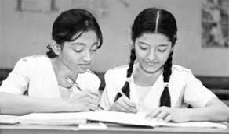
জোড়াই কাজ
স্বাদ ও গুণাগুণ বিচারে খাদ্যকে কয় ভাগেভাগ করা যায় এবং কি কি লিখ।
পাশের চিত্রের খাদ্যগুলো কেন আমাদের প্রয়োজন ব্যাখ্যা কর।

Slide 14
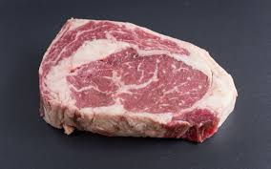
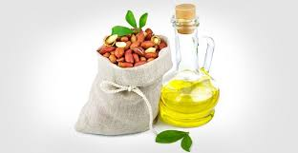
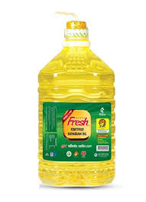
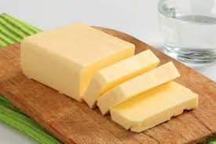
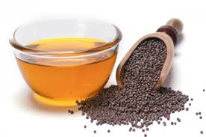
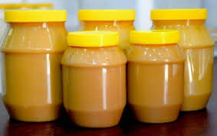
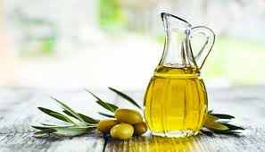
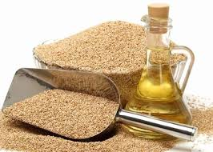
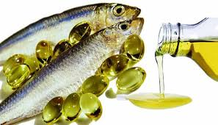
স্নেহ বা চর্বি জাতীয় খাদ্য ও ক্যালরি
বাদামের তেল
চর্বি
সইয়াবিন তেল
সরিষা তেল
বাটার
স্নেহ বা চর্বির কাজঃ
দেহের তাপ ও কর্ম শক্তি বাড়ায়,ত্বকের নিচের চর্বিস্তরে দেহের তাপ ধরে রাখতে সাহায্য করে।
জলপাইয়ের তেল
ঘি
দেহের প্রোটিনকে ক্ষয় থেকে রক্ষা করে।
দেহে ভিটামিন এ, ডি,ই এবং কে-এর যোগান দেয়।
তিলের তেল
মাছের তেল
উদ্ভিদজ স্নেহ
প্রাণীজ স্নেহ

Slide 15
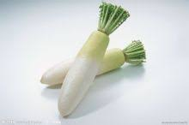
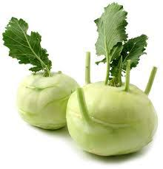
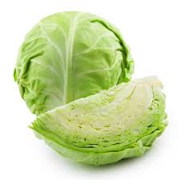
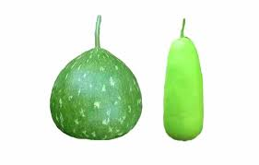
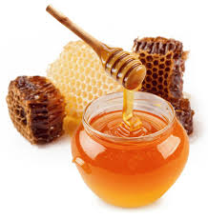
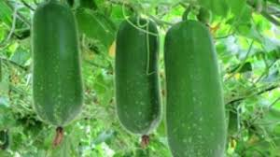
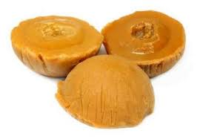
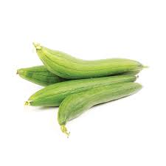
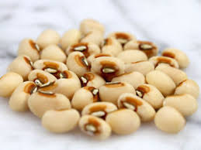
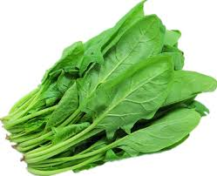
লক্ষ্য কর
শালগম
খাদ্যের তাপশক্তি মাপার একক হলো কিলোক্যালরি।
মূলা
চিনি
ভোজ্যতেল
এক গ্রাম পানির তাপমাত্রা ১ডিগ্রী সেলসিয়াস বাড়াতে প্রয়োজনীয় তাপ হচ্ছে ১ ক্যালরি। ১০০০ ক্যালরি= ১ কিলোক্যালরি।
বাধকপি
ঘি
লাউ
মধু
চাল কুমড়া
খেজুরের গুড়
ধুন্দল
শিমের বীচি
পালংশাক
উচ্চ ক্যালরি যুক্ত খাদ্য
নিম্ন ক্যালরি যুক্ত খাদ্য
প্রতিদিন কার কত ক্যালরি বা তাপশক্তি প্রয়োজন তা নির্ভর করে প্রধানত বয়স,ওজন, দৈহিক উচ্চতা ও পরিশ্রমের ধরনের উপর।

Slide 16
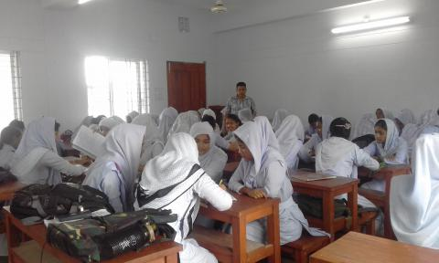
দলীয় কাজ
তোমার এলাকায় পাওয়া যায় এমন সব কম ক্যালরিযুক্ত ও বেশি ক্যালরিযুক্ত খাবারের নমনা ও তালিকার একটি চার্ট তৈরি কর।

Slide 17
মূল্যায়ন
১। স্বাদ ও গুণাগুণ বিচারে খাদ্যকে কয়ভাগে ভাগ করা যায়।
২। শর্করায় বিদ্যামান সেলুলোজ কি করে?
৩। শিশুদের খাদ্যে প্রোটিনের অভাব হলে কোন রোগ হয়?
৪। কয়েক টি তরল স্নেহের নাম বলো।
৫। ১ কিলোক্যালরিতে কত ক্যালরি?
উত্তর মিলিয়ে নাওঃ
(১) তিন ভাগে (২) কোষ্ঠকাঠিন্য দূর করে । (৩) কোয়াশিয়রকর রোগ হয়।
(৪) সয়াবিন, সরিষা,তিল, জলপাই, বাদাম ইত্যাদির তেল। (৫) ১০০০ ক্যালরি ।

Slide 18
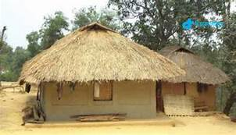
বাড়ির কাজ
বিভিন্ন খাদ্য উপাদানের উৎস ও কাজ বর্ণনা কর।

Slide 19
You should good luck
Thanks

